Slide 1
Государственное учреждение образования
«Гимназия №2 г. Солигорска»
Людмила Антоновна Ларчик
учитель истории и обществоведения высшей квалификационной категории
Урок истории Беларуси в 8 классе
Тема урока : “Условия и особенности формирования белорусской нации.”

Slide 2
Домашнее задание:
§23,
вопросы и задания стр. 105-106

Slide 3
Формирование
белорусской нации

Slide 4
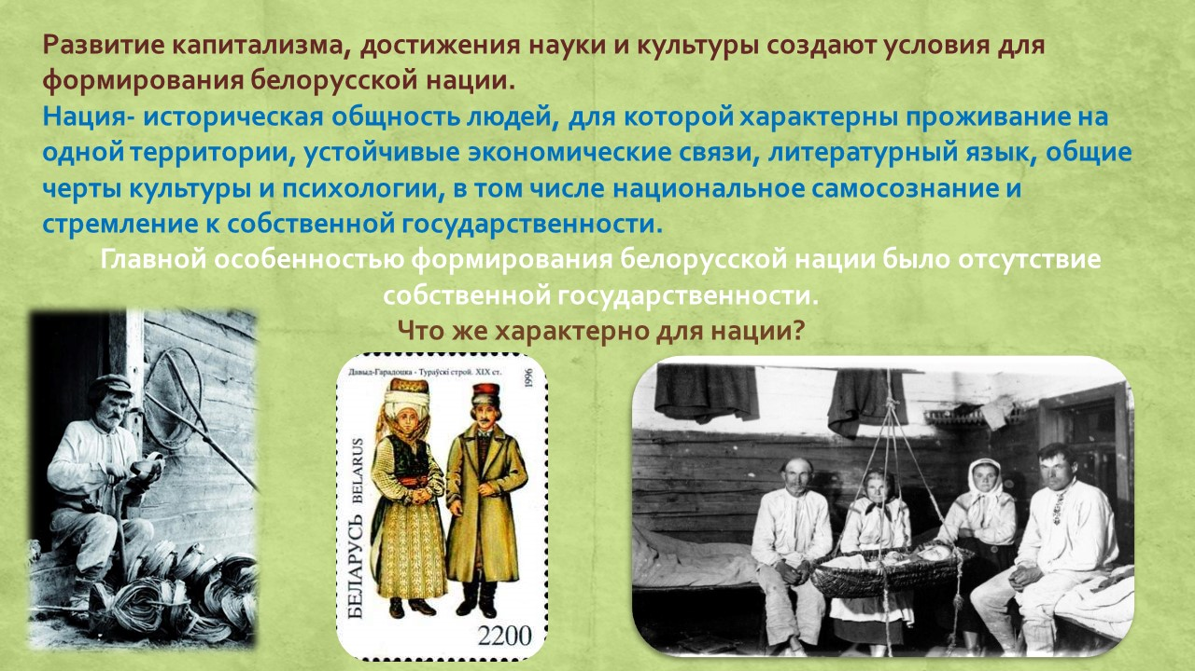

Slide 5
Государ-
ство
население
Общие черты быта
Общая экономич. жизнь
территория
Признаки бел.нации
Общность культуры,
литерат.
язык
самосознание
Обычаи, традиции, верования
Общее историческое прошлое

Slide 6
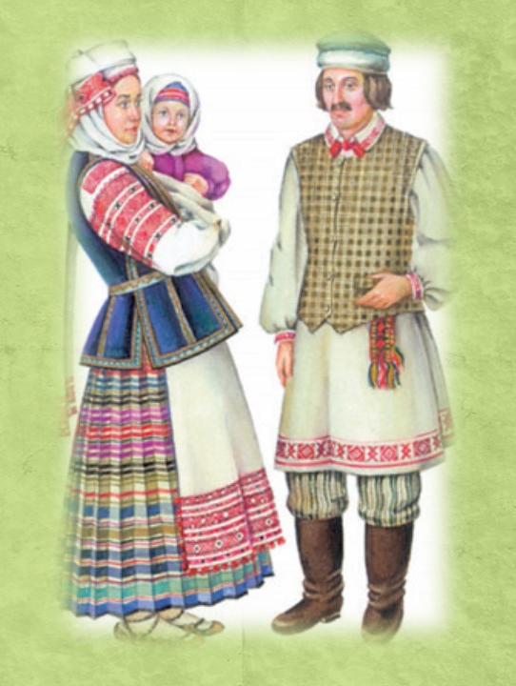
Вторая половина XIX – начало XX в. стали решающим этапом в процессе формирования белорусской нации.
К этому времени самоназвание "белорусы" еще не было прочным.
Большую роль играли канфессионизмы – когда этническая принадлежность определялась от конфессиональной принадлежности (католик – значит «поляк», а православный – это «русский»). Нации формируются в буржуазную эпоху.
В отличие от российской и западноевропейских наций формирование белорусской нации имело ряд особенностей.

Slide 7
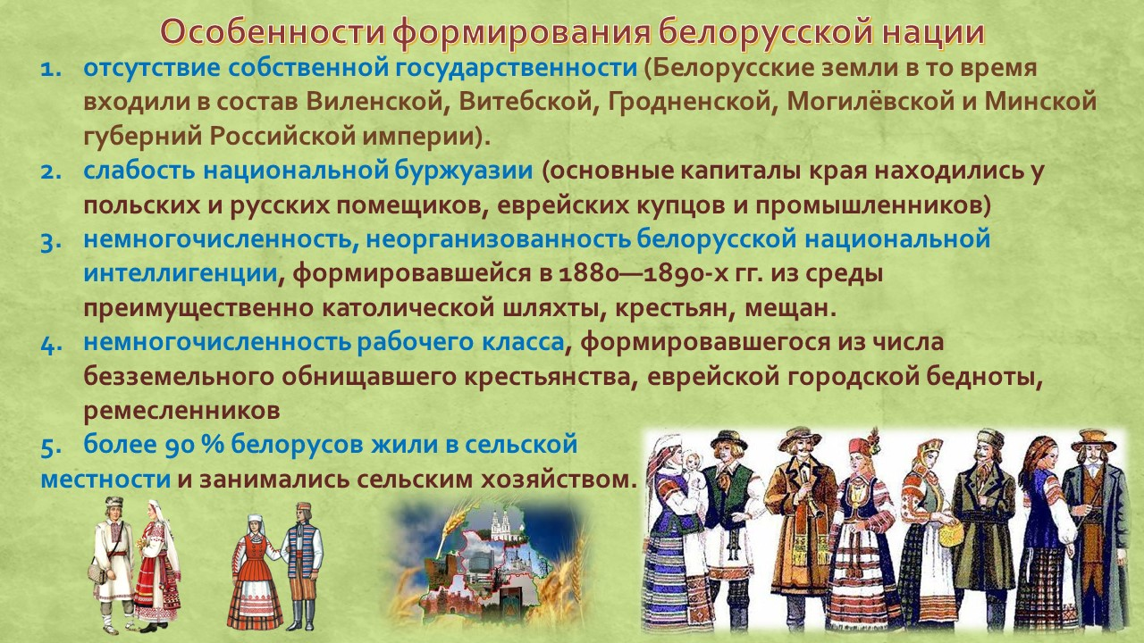

Slide 8
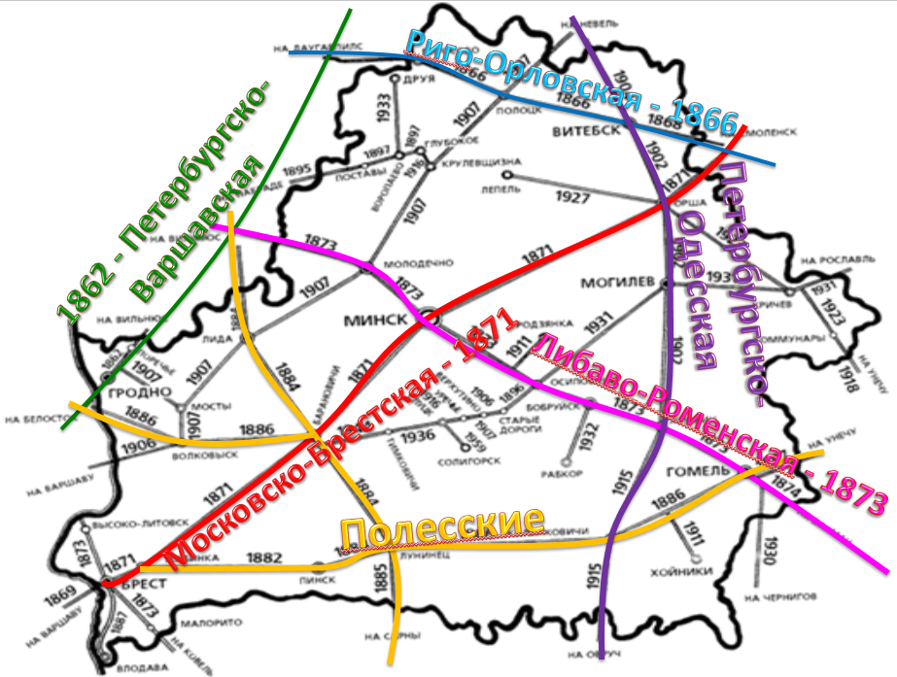
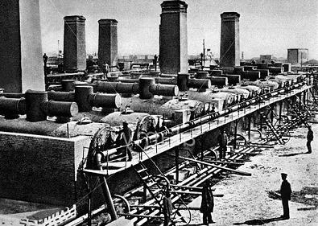
Одним из признаков формирования нации стала общность хозяйственной жизни. Увеличение количества фабрично-заводских предприятий, переориентация помещичьих хозяйств на продажу своей продукции, развитие торговли и строительство железных дорог способствовали возникновению на территории Беларуси единого экономического региона. Расширение торгово-экономических связей между разными частями Беларуси содействовало объединению представителей коренного этноса в нацию.

Slide 9
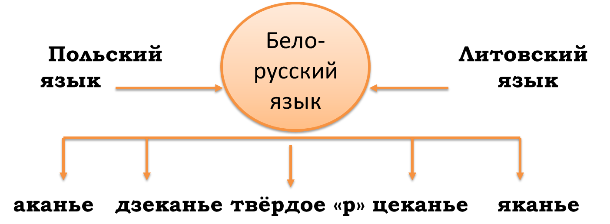
К концу XVIII в. старобелорусский язык, использовавшийся как язык государственного делопроизводства в ВКЛ, фактически перестал существовать. Крестьянство, часть обедневшей шляхты, трудящиеся слои городского населения пользовались белорусским разговорным языком. Становление нового белорусского литературного языка как признака нации происходило на основе многодиалектного разговорного народного языка, в первую очередь диалектов Центральной Беларуси.

Slide 10
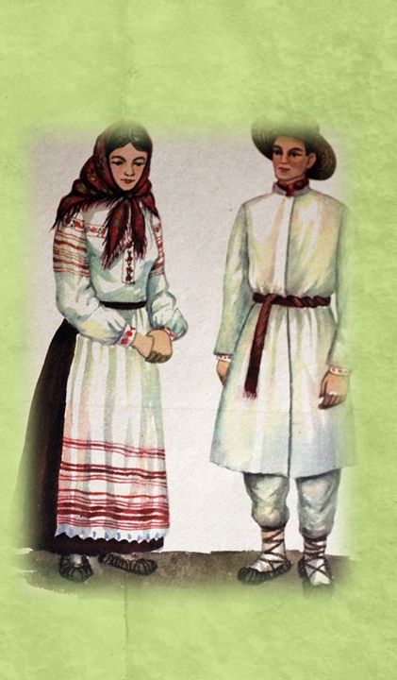
Становление нации характеризуется формированием национального самосознания — совокупности идей, представлений, убеждений, верований, в которых народ осмысляет себя как национальную общность и исторические корни своего происхождения.
Одной из форм проявления национального самосознания являются собственные названия народа.
Еще в первой половине XIX в. Центральную и Западную Беларусь нередко называли Литвой, а ее население — литвинами. В конце XIX — начале XX в. наименования «Беларусь» и «белорусы» закрепляются за всей этнической территорией белорусов. Часть населения Беларуси называла себя «тутэйшыя» (здешние). В некоторых местностях существовали региональные названия, которые относились к значительным территориям: «полешуки» — ко всему Полесью, «пинчуки» — к его отдельным частям.

Slide 11
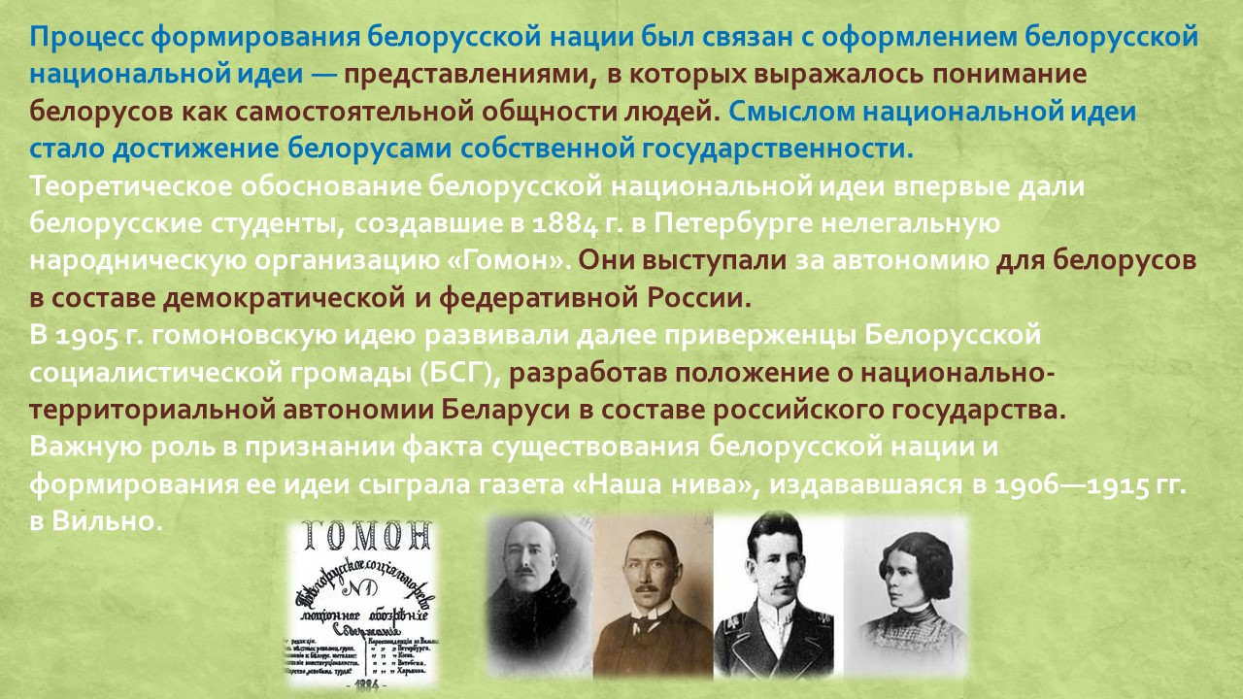

Slide 12

ГАЗЕТА «НАША НИВА» (10.11.1906 - 7.08.1915 Г.):
редакторы - А.Власов, братья Луцкевичи, В. Ластовский, Ядвигин Ш.;
Программа (декабрь 1906 г.):
Ликвидация чересполосицы;
Широкое местное самоуправление;
Введение всеобщего, обязательного и бесплатного образования.
Направления деятельности: публикация произведений белорусских писателей, книгоиздание, научное, культурно — просветительское.
Значение:
Центр белорусского национального движения;
Развитие белорусской литературы и литературного языка;
Заложены основы национального возрождения;
Распространение национального самосознания и т.д.

